Slide 1
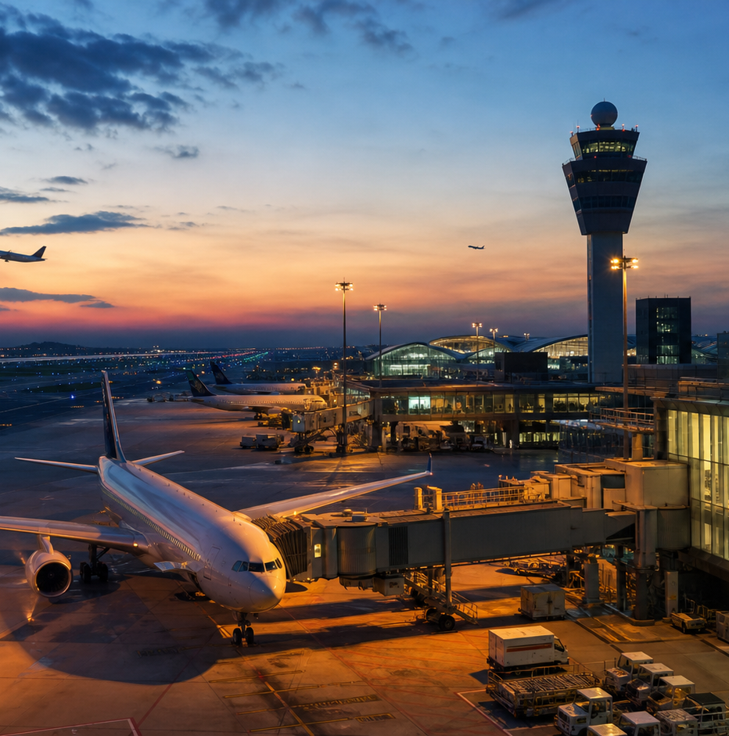
GÉOGRAPHIE · CM2 · THÈME 1
CHAPITRE 3
Séance 3
Relier les villes du monde par les grands aéroports
Comment les grands aéroports organisent-ils les déplacements entre les villes du monde ?
Démarche : localiser, observer, comparer, mettre en relation et justifier.
Illustration générée
Se déplacer de ville en ville
Programme CM2 2026-2027
Notes:
[Sources]
- Aucun contenu externe sur cette diapositive.
[/Sources]

Slide 2
GÉOGRAPHIE · CM2 · CHAPITRE 3
SÉANCE 3 · MISE EN SITUATION · PHASE 1
À l’échelle mondiale, les grands aéroports concentrent des flux de voyageurs et mettent en relation des villes très éloignées.
4,669 milliards
Dubai
Londres
Paris-CDG
QUESTION-PROBLÈME Où se situent les principaux nœuds du transport aérien international ?
Se déplacer de ville en ville
Programme CM2 2026-2027
Notes:
[Sources]
- https://www.icao.int/sites/default/files/annual-report-2024/World%20of%20Air%20Transport/ARC_2024_Tables_final_EN.pdf
[/Sources]

Slide 3
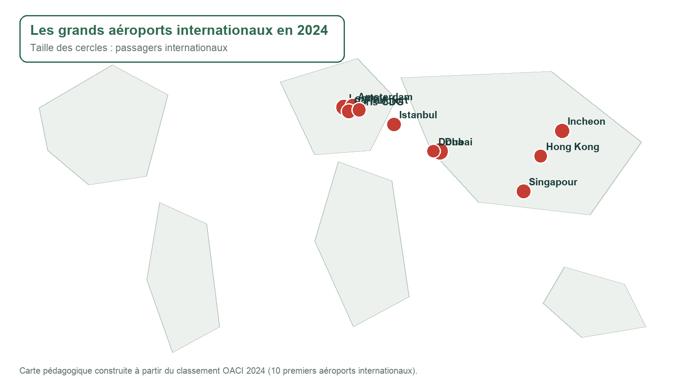
GÉOGRAPHIE · CM2 · CHAPITRE 3
SÉANCE 3 · DOCUMENT · PHASE 1
Document A — Les dix premiers aéroports pour les passagers internationaux en 2024
Carte pédagogique construite à partir du classement mondial de l’OACI.
Source : Organisation de l’aviation civile internationale, résultats statistiques 2024, tableau 8.
Se déplacer de ville en ville
Programme CM2 2026-2027
Notes:
[Sources]
- https://www.icao.int/sites/default/files/annual-report-2024/World%20of%20Air%20Transport/ARC_2024_Tables_final_EN.pdf
[/Sources]

Slide 4
GÉOGRAPHIE · CM2 · CHAPITRE 3
SÉANCE 3 · ENQUÊTE · Document A
Cherche les preuves dans le document
Réponds en citant un mot, une expression ou un indice visible.
1. Que représente la taille des cercles ?
2. Sur quels continents se trouvent les aéroports représentés ?
3. Quels sont les trois premiers aéroports du classement ?
4. Pourquoi peut-on qualifier ces aéroports de nœuds mondiaux ?
Méthode : j’identifie → j’observe → je prélève → je justifie.
Se déplacer de ville en ville
Programme CM2 2026-2027
Notes:
[Sources]
- https://www.icao.int/sites/default/files/annual-report-2024/World%20of%20Air%20Transport/ARC_2024_Tables_final_EN.pdf
[/Sources]

Slide 5
GÉOGRAPHIE · CM2 · CHAPITRE 3
SÉANCE 3 · CORRECTION · DOCUMENT A
Correction — Document A
1
Que représente la taille des cercles ?
La taille des cercles représente le nombre de passagers internationaux.
2
Sur quels continents se trouvent les aéroports représentés ?
Ils se trouvent en Europe et en Asie.
3
Quels sont les trois premiers aéroports du classement ?
Dubai, Londres-Heathrow et Incheon sont les trois premiers.
4
Pourquoi peut-on qualifier ces aéroports de nœuds mondiaux ?
Ils concentrent des dizaines de millions de voyageurs et permettent de relier ou de mettre en correspondance de nombreuses villes.
À poursuivre : Quels aménagements sont nécessaires pour faire fonctionner un grand aéroport international ?
Se déplacer de ville en ville
Programme CM2 2026-2027
Notes:
[Sources]
- https://www.icao.int/sites/default/files/annual-report-2024/World%20of%20Air%20Transport/ARC_2024_Tables_final_EN.pdf
[/Sources]

Slide 6
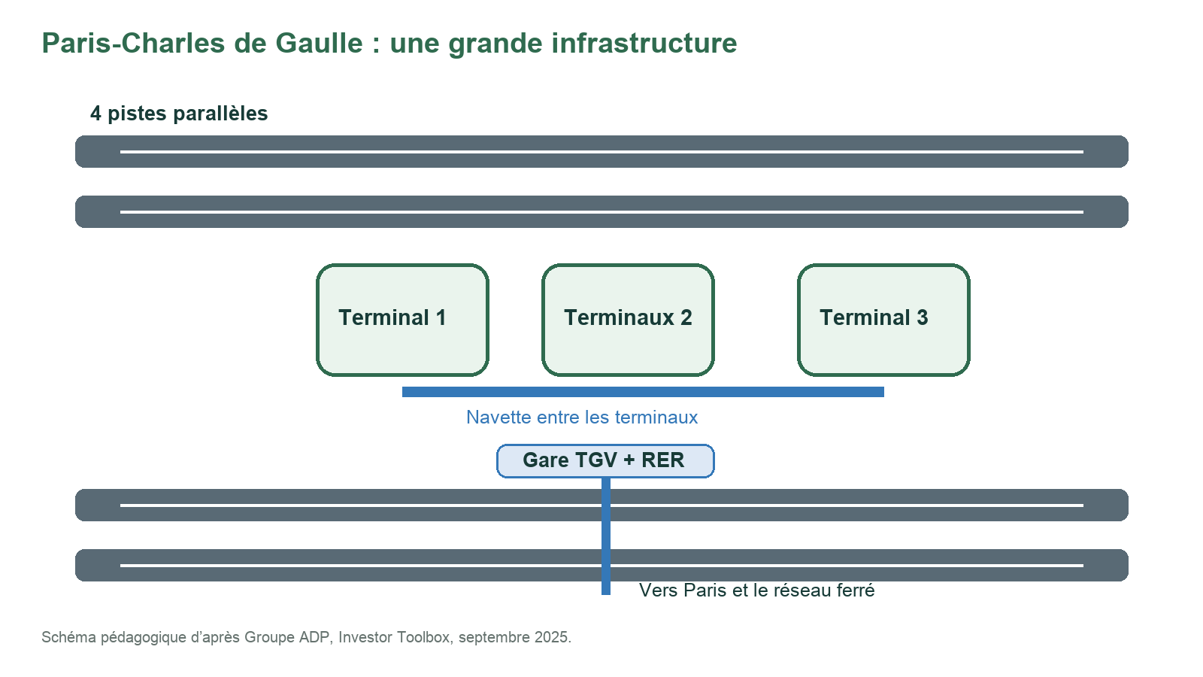
GÉOGRAPHIE · CM2 · CHAPITRE 3
SÉANCE 3 · DOCUMENT · PHASE 2
Document B — Les principales infrastructures de Paris-Charles de Gaulle
Schéma pédagogique d’après le plan et les données du Groupe ADP en septembre 2025.
Source : Groupe ADP, Investor Toolbox, septembre 2025, p. 43 ; transcription pédagogique.
Se déplacer de ville en ville
Programme CM2 2026-2027
Notes:
[Sources]
- https://www.parisaeroport.fr/docs/default-source/groupe-fichiers/finance/relations-investisseurs/journ%C3%A9es-investisseurs/adp-toolbox---september-2025.pdf
[/Sources]

Slide 7
GÉOGRAPHIE · CM2 · CHAPITRE 3
SÉANCE 3 · ENQUÊTE · Document B
Cherche les preuves dans le document
Réponds en citant un mot, une expression ou un indice visible.
1. Combien de pistes sont représentées ?
2. Quels espaces accueillent les voyageurs avant et après le vol ?
3. Quels transports relient l’aéroport à Paris et aux autres villes ?
4. Explique comment ces aménagements facilitent les correspondances.
Méthode : j’identifie → j’observe → je prélève → je justifie.
Se déplacer de ville en ville
Programme CM2 2026-2027
Notes:
[Sources]
- https://www.parisaeroport.fr/docs/default-source/groupe-fichiers/finance/relations-investisseurs/journ%C3%A9es-investisseurs/adp-toolbox---september-2025.pdf
[/Sources]

Slide 8
GÉOGRAPHIE · CM2 · CHAPITRE 3
SÉANCE 3 · CORRECTION · DOCUMENT B
Correction — Document B
1
Combien de pistes sont représentées ?
Quatre pistes parallèles sont représentées.
2
Quels espaces accueillent les voyageurs avant et après le vol ?
Les terminaux accueillent les voyageurs.
3
Quels transports relient l’aéroport à Paris et aux autres villes ?
Le RER relie l’aéroport à Paris ; le TGV le relie à d’autres villes ; une navette relie les terminaux.
4
Explique comment ces aménagements facilitent les correspondances.
Les pistes, terminaux, gares et navettes sont connectés : un voyageur peut changer d’avion ou passer du train à l’avion.
Se déplacer de ville en ville
Programme CM2 2026-2027
Notes:
[Sources]
- https://www.parisaeroport.fr/docs/default-source/groupe-fichiers/finance/relations-investisseurs/journ%C3%A9es-investisseurs/adp-toolbox---september-2025.pdf
[/Sources]

Slide 9
GÉOGRAPHIE · CM2 · CHAPITRE 3
SÉANCE 3 · TRACE ÉCRITE À COPIER
Les grands aéroports organisent les déplacements mondiaux
– À l’échelle mondiale, les déplacements entre villes utilisent de grands aéroports internationaux.
– Ces aéroports concentrent d’importants flux de voyageurs.
– Un hub est un nœud où de nombreuses lignes se rencontrent et où l’on peut changer d’avion.
– Des pistes, des terminaux, des gares et des navettes sont nécessaires.
– Les correspondances relient l’avion aux réseaux ferroviaires et urbains.
Se déplacer de ville en ville
Programme CM2 2026-2027
Notes:
[Sources]
- https://www.icao.int/sites/default/files/annual-report-2024/World%20of%20Air%20Transport/ARC_2024_Tables_final_EN.pdf
- https://www.parisaeroport.fr/docs/default-source/groupe-fichiers/finance/relations-investisseurs/journ%C3%A9es-investisseurs/adp-toolbox---september-2025.pdf
- Programme d’histoire-géographie du cycle 3, BOEN du 30 juillet 2020 modifié en 2023.
[/Sources]

